Slide 1
第6章 系统服务
——《基于Android Studio的应用程序开发教程》

Slide 2
项目导学
每款手机在出厂时都已经安装了音乐播放器。虽然手机款式不同，音乐播放器的功能也不尽相同，但是有一点是一致的：用户启动音乐播放器播放音乐后，即使关闭相关界面，音乐播放仍能正常进行，而且还允许用户通过通知栏里提供的接口控制音乐播放器的运行。请读者在了解本章内容后思考音乐播放器的实现方式。

Slide 3
内容安排
6.1 服务
6.1.1 Service的原理和用途
6.1.2 使用线程
6.2 Timer和Alarm
6.2.1 Timer
6.2.2 Alarm
6.3 Broadcast组件
6.3.1 静态注册
6.3.2 动态注册
6.4 Notification
6.4.1 Notification简介
6.4.2 PendingIntent
6.4.3 Notification的实现

Slide 4
6.1 服务
6.1.1 Service的原理和用途
Service（服务）是一个没有用户界面，且在后台运行的应用组件
其他的应用组件能够启动Service
组件能够绑定到一个Service并与之交互，或者进行进程间通信（IPC）
例如，一个Service可能会处理网络操作，播放音乐，操作文件I/O，或者与内容提供者（content provider）交互，所有这些活动都是在后台进行。
Android中的服务不能自己启动，因此需要通过某个Activity、Service或者其他Context对象来启动。
服务有两种启动方法
Context.startService
Context.bindService()

Slide 5
6.1 服务
6.1.1 Service的原理和用途
Context.startService()：
通过startService()启动的服务处于“启动”状态。
一旦启动，Service就在后台运行，即使启动它的应用组件已经被销毁了。
通常，启动状态的Service执行单任务并且不返回任何结果给启动者。
比如当下载或上传一个文件，当操作完成时，Service应该停止它本身。
为了节省系统资源，一定要停止service，可以通过stopSelf()来停止，也可以在其他组件中通过stopService()来停止。

Slide 6
6.1 服务
6.1.1 Service的原理和用途
Context.bindService()
通过bindService()启动的服务处于“绑定”状态。
一个绑定的Service提供一个允许组件与Service交互的接口，可以发送请求、获取返回结果，还可以通过进程间通信交互。
绑定的Service只有当应用组件绑定后才能运行，多个组件可以绑定一个Service，当所有与之绑定的组件都调用unbind()方法后，这个Service就会被销毁了。

Slide 7
6.1 服务
6.1.1 Service的原理和用途
Service与Activity一样都存在与当前进程的主线程中，所以，一些耗时操作或阻塞UI的操作，比如音乐播放、网络访问等不能放在Service里进行，否则可能会引发ANR警告，弹出一个是强制关闭还是等待的对话框。如果需要在Service里进行耗时或阻塞的操作，则必须另外开启一个线程来来完成此项工作。

Slide 8
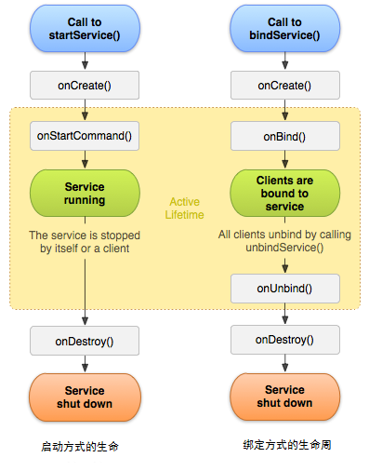
6.1 服务
6.1.1 Service的原理和用途
Service的生命周期

Slide 9
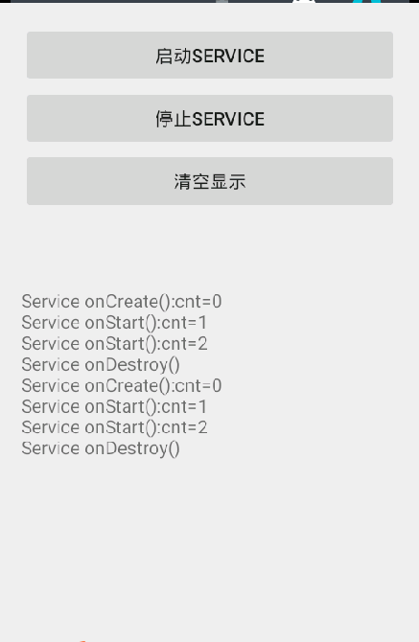
6.1 服务
6.1.1 Service的原理和用途
【例6-1】以startService方式启动Service时，演示Service的生命周期

Slide 10
6.1 服务
6.1.1 Service的原理和用途
【例6-1】以startService方式启动Service ,关键代码：
“启动Service”Button的代码实现
“停止Service”Button的代码实现
在AndroidManifest.xml文件中添加对Service的声明
Intent serviceIntent=new Intent(getApplicationContext(), MyService.class); startService(serviceIntent);
Intent serviceIntent=new Intent(getApplicationContext(), MyService.class); stopService(serviceIntent);
<service android:name=".MyService"/>

Slide 11
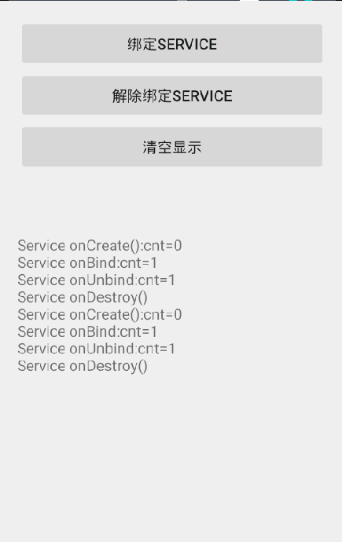
6.1 服务
6.1.1 Service的原理和用途
【例6-2】以bindService方式启动Service时，Service生命周期演示

Slide 12
6.1 服务
6.1.1 Service的原理和用途
【例6-2】以bindService方式启动Service
创建MyService类，继承与Service类。该类的设计过程如下。
重载onBind()方法： 为了使Service支持绑定，必须在MyService类中重载onBind()方法，并且在该方法中返回一个MyService的实例。
首先，声明一个继承Binder的内部类MyBinder，并需要在该类中自定义一个getService()方法，该方法需要返回MyService类的实例。
然后，为了能够返回MyService的实例，必须要重载onBind()方法。onBind()方法的返回值是MyBinder类的实例，通过该实例调用MyBinder类的getService()方法，即可获得MyService类的实例，从而可以利用MyService类的实例调用该类提供的方法。
虽然一个Service可以同时和多个客户端进行连接。但是，系统仅在第一次连接的时候调用service的onBind() 方法来获取IBinder对象。

Slide 13
6.1 服务
6.1.1 Service的原理和用途
【例6-2】以bindService方式启动Service
public class MyBinder extends Binder { MyService getService() { return MyService.this; } } public IBinder onBind(Intent arg0) { // TODO Auto-generated method stub cnt++; MainActivity.text=MainActivity.text+"Service onBind:"+"cnt="+cnt+"\n"; MainActivity.textView.setText(MainActivity.text); iBinder = new MyBinder(); return iBinder; }

Slide 14
6.1 服务
6.1.1 Service的原理和用途
【例6-2】以bindService方式启动Service
创建ServiceConnection实例：
当某个应用组件调用bindService()绑定一个Service时，Android系统会调用Service的onBind()方法，它返回一个用来与Service交互的IBinder实例。
只是绑定方式是异步的，bindService()方法被调用后会立即返回，它不会返回IBinder实例。
为了接收IBinder实例，该应用组件必须创建一个ServiceConnection的实例并传给bindService()。

Slide 15
6.1 服务
6.1.1 Service的原理和用途
【例6-2】以bindService方式启动Service
实现ServiceConnection时，必须实现两个回调方法
onServiceConnected()：用于传递要返回的IBinder实例
onServiceDisconnected()：用于绑定意外断开时的处理
ServiceConnection的关键代码如下页。

Slide 16
6.1 服务
6.1.1 Service的原理和用途
【例6-2】以bindService方式启动Service
ServiceConnection的关键代码：
private ServiceConnection mServiceConnection = new ServiceConnection() { public void onServiceConnected(ComponentName name, IBinder service) { // TODO Auto-generated method stub myService = ((MyService.MyBinder) service).getService(); } public void onServiceDisconnected(ComponentName name) { // TODO Auto-generated method stub myService=null;//MyService的实例不可再用 } };

Slide 17
6.1 服务
6.1.1 Service的原理和用途
【例6-2】以bindService方式启动Service
绑定Service”Button的代码实现：
Intent serviceIntent=new Intent(MainActivity.this,MyService.class); bindService(serviceIntent, mServiceConnection, Context.BIND_AUTO_CREATE); isBind=true;
bindService()方法拥有三个参数：
第一个参数：明确指定了要绑定的Service的Intent
第二个参数：前面过程中介绍的ServiceConnection对象。
第三个参数:一个标志，表明绑定中的操作。标志一般应是BIND_AUTO_CREATE，这样就会在Service不存在时创建一个实例。其他可选的值是BIND_DEBUG_UNBIND和BIND_NOT_FOREGROUND，不想指定时设为0即可。

Slide 18
6.1 服务
6.1.1 Service的原理和用途
【例6-2】以bindService方式启动Service
“解除绑定Service”Button的代码实现：：
if(isBind){ unbindService(mServiceConnection); isBind=false; }

Slide 19
6.1 服务
6.1.1 Service的原理和用途
媒体播放器MediaPlayer常用方法
方法名称 | 描述
create() | 创建Mediaplayer实例，如果MediaPlayer实例是由create方法创建，那么第一次启动播放前不需要再调用prepare（），因为create()方法里已经调用过了
prepare() | 同步方式设置播放器进入prepare状态
prepareAsync() | 异步方式设置播放器进入prepare状态
setDataSource() | 设置播放文件
start() | 启动文件播放
pause() | 暂停播放
reset() | 使播放器从Error状态中恢复，重新回到Idle状态
stop() | 停止播放
seekto() | 定位方法，可以让播放器从指定的位置开始播放，需要注意的是该方法是个异步方法，
release() | 释放播放器占用的资源，一旦确定不再使用播放器时应当尽早调用它释放资源

Slide 20
6.1 服务
6.1.2 使用线程
Android系统中，App运行后默认创建一个线程，即主线程
Activity、Service和BroadcastReceiver都是工作在主线程上
线程主要用于处理UI的操作并为视图组件和小部件分发事件等，因此主线程也被称作UI线程。
任何耗时的操作都会的降低用户界面的响应速度，甚至导致用户界面失去响应。
Android默认为当用户界面失去响应超过5000ms，即5秒时，弹出ANR（Application Not Responding）窗口，窗口中为用户提供两个按钮，一个是强行关闭，另外一个是继续等待。
为避免ANR错误，可单独开子线程，通过独立的Thread或使用AsyncTask等方式来处理耗时操作

Slide 21
6.1 服务
6.1.2 使用线程
线程定义的代码示例
class MyThread extends Thread { @Override public void run() { …… } } MyThread myThread=new MyThread();

Slide 22
6.1 服务
6.1.2 使用线程
启动线程的代码：
当线程在run()方法返回后，线程自动终止。或者通知线程自行终止，一般调用interrupt()方法通告线程准备终止
interrupt()方法仅是改变了线程内部的一个布尔值，run()方法能够检测到这个布尔值的改变，从而在适当的时候释放资源和终止线程。
If(!myThread.isAlive()) myThread.start();
myThread. interrupt ();
while (!Thread.interrupted()) { //线程代码 }

Slide 23
6.1 服务
6.1.2 使用线程
【例6-5】幸运大抽奖。用户单击“开始抽奖”Button后启动线程，开始抽奖过程，在界面上随机出现抽奖名单。用户单击“大奖揭晓”Button后，终止线程运行。

Slide 24
6.2 Timer和Alarm
6.2.1 Timer
在UI中即时更新时间显示，可以使用Java提供的计时器的工具类，即Timer和TimerTask
Timer是一个普通的类。而TimerTask则是一个抽象类，创建TimerTask类的实例时，必须重载其中的抽象方法run()，该方法类似线程中的run()方法，实现周期性执行的任务。

Slide 25
6.2 Timer和Alarm
6.2.1 Timer
使用Timer创建实例时，需要调用schedule()方法来完成这种周期性执行的任务。
schedule()方法有三个参数时：
第一个参数就是TimerTask类型的对象，需要重载TimerTask的run()方法，；
第二个参数有两种类型，第一种是long类型，表示多长时间后开始执行，另一种是Date类型，表示从此时间后开始执行；
第三个参数就是执行的周期，即时间间隔，为long类型。
schedule()方法有两个参数时：
第一个参数仍然是TimerTask；
第二个表示为long的形式表示多长时间后执行一次，为Date就表示某个时间后执行一次。

Slide 26
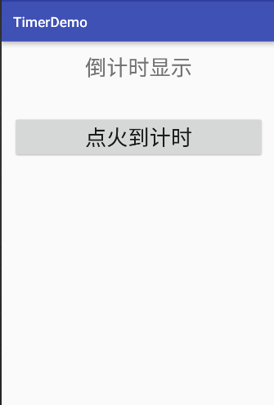
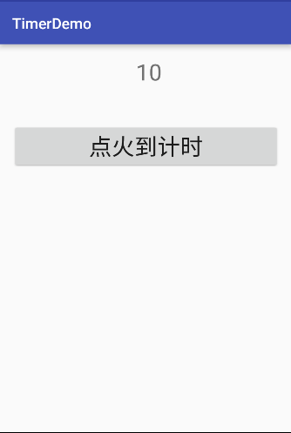
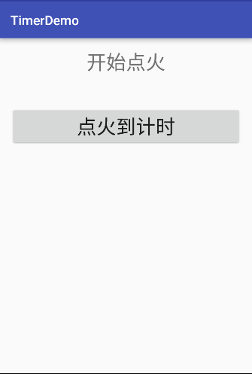
6.2 Timer和Alarm
6.2.1 Timer
【例6-6】火箭点火到计时。在UI界面上设计一个TextView和一个Button。当用户单击Button时，启动Timer工作，在TextView上显示10至1的倒计时数字，数字每秒钟变化一次。当显示到1后，TextView上显示“点火成功”。

Slide 27
6.2 Timer和Alarm
6.2.1 Timer
【例6-6】火箭点火到计时。
（1）声明属性变量：关键代码如下。
private TextView textView; private Button button; private Timer timer; private TimerTask timerTask;

Slide 28
6.2 Timer和Alarm
6.2.1 Timer
【例6-6】火箭点火到计时。
（2）创建Handler实例：重载handleMessage()方法
private Handler handler=new Handler(){ @Override public void handleMessage(Message msg) { super.handleMessage(msg); if (msg.what>0) { textView.setText(" "+msg.what); } else { //在handler里可以更改UI组件 textView.setText("开始点火"); timer.cancel(); } } };

Slide 29
6.2 Timer和Alarm
6.2.1 Timer
【例6-6】火箭点火到计时。
“点火倒计时”Button的代码实现
实例化TimerTast对象
timerTask=new TimerTask() { int i=10;//倒计时数目 @Override public void run() { Message message=Message.obtain(); message.what=i; i--; handler.sendMessage(message); } };

Slide 30
6.2 Timer和Alarm
6.2.1 Timer
【例6-6】火箭点火到计时。
“点火倒计时”Button的代码实现
调用schedule()方法：执行周期性任务。
注意：TimerTask实例只能使用一次，当Timer实例执行cancle()方法之后，Timer和TimerTask的实例全部失效。因此，在重新启动定时器的时候，必须重新实例化Timer和TimerTask，否则会报“java.lang.IllegalStateException:TimerTask is scheduled already”的错误，
timer.schedule(timerTask,1000,1000);

Slide 31
6.2 Timer和Alarm
6.2.2 Alarm
Android中还提供了一种Alarm机制，并且控制简单，主要体现在以下几个方面。
（1）Alarm定时不需要程序自身去维护，而由系统来维护，因此可以更好的避免错误；
（2）程序自身不需要担心程序退出后定时功能是否市政 ，因为系统到时间会自动调用对应组件执行定义好的逻辑。
（3）定时具有多样性，包括一次定时，循环定时（在xx年x月x日执行，周一至周五执行，每天几点几分执行等）。
Alarm最典型的应用案例就是闹铃应用，用户通过操作AlarmManager与PendingIntent即可设定定时功能
Android的时间计时有两种方式
一种是SystemClock.elapsedRealtime()方式计时
第二种是以System.currentTimeMillis()方法计时

Slide 32
6.2 Timer和Alarm
6.2.2 Alarm
（1）SystemClock.elapsedRealtime()方式定时，以30s为周期进行定时提醒功能的示例代码
// We want the alarm to go off 30 seconds from now. long firstTime = SystemClock.elapsedRealtime(); firstTime += 15*1000; AlarmManager am = (AlarmManager)mcontext.getSystemService(Context.ALARM_SERVICE); // Schedule the alarm! am.setRepeating(AlarmManager.ELAPSED_REALTIME_WAKEUP, firstTime, 30*1000, sender);

Slide 33
6.2 Timer和Alarm
6.2.2 Alarm
（2）System.currentTimeMillis()方法定时，以30s为周期进行定时提醒功能的示例代码
Calendar calendar = Calendar.getInstance(); calendar.setTimeInMillis(System.currentTimeMillis()); calendar.add(Calendar.SECOND, 30); AlarmManager am = (AlarmManager)mcontext.getSystemService(Context.ALARM_SERVICE); // Schedule the alarm! am.set(AlarmManager.RTC_WAKEUP, calendar.getTimeInMillis(), sender);

Slide 34
6.3 Broadcast组件
广播Broadcast是一种广泛运用的在应用程序之间传输信息的机制
广播消息可以是应用程序的数据信息，也可以是Android的系统消息，比如网络连接变化、电池电量变化、接收到的短信信息或系统设置的变化等。
应用程序和Android系统都可以使用Intent，通过sendBroadcast()方法发送广播消息。
在构造Intent时，其中的action信息用来标识要执行的动作信息，必须定义一个全局唯一的字符串，通常可以设置为应用程序的包名。

Slide 35
6.3 Broadcast组件
如果需要在广播中传输数据信息，则可以调用Intent的putExtra()方法，将数据封装到Intent里。
BroadcastReceiver也是Android的四大组件之一。应用程序需要接收广播消息时，必须在AndroidManifest.xml清单文件或者代码中注册一个BroadcastReceiver，并在其中定义<intent-filter>节点，该节点下的<action>标签定义的动作信息，必须与要接收的广播消息中的action信息一致。
String action=" cn.edu.neusoft. broadcastreceiverselfdemo"; Intent intent=new Intent(action); intent.putExtra("name", luckman); sendBroadcast(intent);//发送广播消息

Slide 36
6.3 Broadcast组件
6.3.1 静态注册
如果在AndroidManifest.xml清单文件中静态注册，示例代码如下
<receiver android:name=".MyBroadcastReceiver"> <intent-filter> <action android:name=" cn.edu.neusoft. broadcastreceiverselfdemo "/> </intent-filter> </receiver>

Slide 37
6.3 Broadcast组件
6.3.1 静态注册
应用程序只能接收与注册的BroadcastReceiver相匹配的广播消息，接收到广播消息后，BroadcastReceiver的onReceive()方法会被自动调用。
public class MyBroadcastReceiver extends BroadcastReceiver { @Override public void onReceive(Context context, Intent intent) { //处理广播消息 String luckman=intent.getStringExtra("name"); MainActivity.tv_result.setText(luckman); } }

Slide 38
6.3 Broadcast组件
6.3.1 静态注册
【例6-7】短信收发

Slide 39
6.3 Broadcast组件
6.3.1 动态注册
程序中动态注册：程序动态注册的接收者只在程序运行过程中有效，当用来注册的 Activity 关掉后，广播也就失效了。
以幸运大抽奖为例简单介绍
（1）在MainActivity中添加关于MyBroadcastReceiver的对象声明
private MyBroadcastReceiver receiver;

Slide 40
6.3 Broadcast组件
6.3.1 动态注册
（1）在MainActivity中添加关于MyBroadcastReceiver的对象声明
（2）动态注册广播：在onCreate()方法中添加动态注册的代码
（3）解除广播：重载onDestroy()方法
private MyBroadcastReceiver receiver;
receiver=new MyBroadcastReceiver(); IntentFilter filter=new IntentFilter("cn.edu.neusoft. broadcastreceivercodedemo"); registerReceiver(receiver,filter);
unregisterReceiver(receiver);

Slide 41

6.4 Notification
6.4.1 Notification简介
Notification，俗称通知，是一种具有全局效果的通知，它展示在屏幕的顶端，实时提醒用户有什么软件应该更新，有什么最新消息到达。它首先会呈现为一个图标的形式，当用户向下滑动状态栏时，展示出通知具体的内容
标注1为图标，标注2为标题，标注3为通知内容，标注4为接收到该通知的时间。

Slide 42
6.4 Notification
6.4.2 PendingIntent
当用户单击Notification的时候，通过这个Intent启动一个Activity来显示详细内容。在Notification中，并不使用常规的Intent去传递一个意图，而是使用PendingIntent。
PendingIntent可以看作是对Intent的一个封装，但它不是立刻执行某个行为，根据字面意思就知道是延迟的intent，而是满足某些条件或触发某些事件后才执行指定的行为。
PendingIntent包含了Intent及Context，因此就算Intent所属程序结束，PendingIntent依然有效，可以在其他程序中使用。常用在通知栏及短信发送系统中。

Slide 43
6.4 Notification
6.4.2 PendingIntent
PendingIntent提供了多个静态的方法
方法 | 描述
getActivity(Context context, int requestCode, Intent intent, int flags) | 启动一个Activity
getService(Context context, int requestCode, Intent intent, int flags) | 启动一个Service
getBroadcast(Context context, int requestCode, Intent intent, int flags) | 取得一个广播

Slide 44
6.4 Notification
6.4.2 PendingIntent
PendingIntent提供的静态的方法中的flag：用于标识PendingIntent的构造选择
flag参数 | 含义
FLAG_CANCEL_CURRENT | 如果构建的PendingIntent已经存在，则取消前一个，重新构建一个
FLAG_NO_CREATE | 如果前一个PendingIntent已经不存在了，将不再构建它
FLAG_ONE_SHOT | 表明这里构建的PendingIntent只能使用一次
FLAG_UPDATE_CURRENT | 如果构建的PendingIntent已经存在，则替换它，经常使用

Slide 45
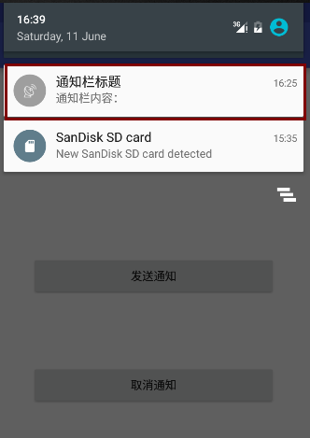
6.4 Notification
6.4.3 Notification的实现
【例6-8】Notification的简单应用：设计两个Button，一个Button用于发送通知消息，另一个Button用于取消通知消息。当单击发送广播消息的Button时，可以在通知栏里查看到此消息的存在，实现效果如图所示。

Slide 46
6.4 Notification
6.4.3 Notification的实现
【例6-8】Notification的简单应用：
Notification使用的第一步骤：获得状态通知栏的管理NotificationManager。它是一个系统Service，需要通过调用getSystemService()方法获得实例。
Notification使用的第二步骤：实例化通知栏构造器NotificationCompat.Builder
mNotificationManager=(NotificationManager)getSystemService(Context.NOTIFICATION_SERVICE);
mNotificationBuilder=new NotificationCompat.Builder(context);

Slide 47
6.4 Notification
6.4.3 Notification的实现
【例6-8】Notification的简单应用：
Notification使用的第三步骤：对Builder实例进行配置
Intent notificationIntent=new Intent(context, MainActivity.class); PendingIntent contentIntent=PendingIntent.getActivity(context, 0, notificationIntent, 0); mNotificationBuilder.setContentTitle("通知栏标题") .setContentText("通知栏内容：") .setContentIntent(contentIntent) .setDefaults(Notification.DEFAULT_VIBRATE)// 向通知添加声音、闪灯和振动效果的最简单、使用默认（defaults）属性，可以组合多个属性 .setTicker("通知来了") .setWhen(System.currentTimeMillis()) .setSmallIcon(R.mipmap.gps);

Slide 48
6.4 Notification
6.4.3 Notification的实现
【例6-8】Notification的简单应用：
Notification使用的第四步骤：发送通知请求。在本示例中需要实现“发送通知”Button的OnClickListener监听器：
“取消通知”Button的OnClickListener监听器关键代码：
mNotificationManager.notify(1,mNotificationBuilder.build());
mNotificationManager.cancel(1);//参数为本通知的标志

Slide 49
[项目延伸]
学习本章内容之后，读者可以继续完善音乐播放器的项目，可完善的地方包括：
（1）在音乐播放器中显示播放列表，显示存放在SD卡中的歌曲信息；可以选择音乐列表中的某个曲目播放；播放方式可以有循环播放、单曲播放等。
（2）将启动服务和绑定服务结合，即使退出音乐播放器界面，仍能控制音乐播放器。

